Slide 1
研究環境のクラウド化
田中研究室：佐々木 ギリェルミ

Slide 2
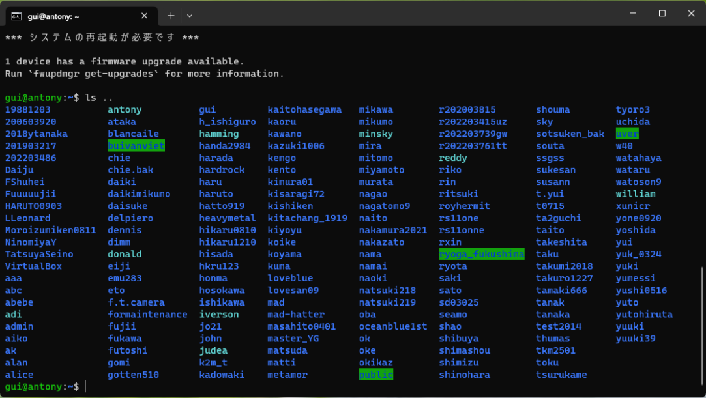
既存環境

Slide 3
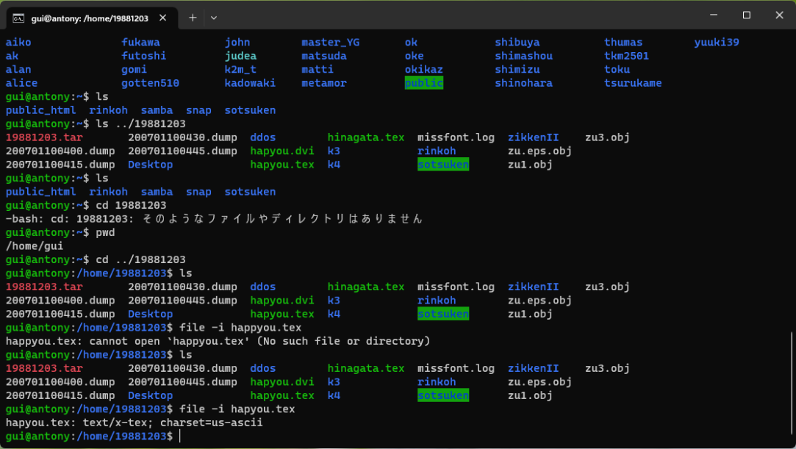
既存環境

Slide 4
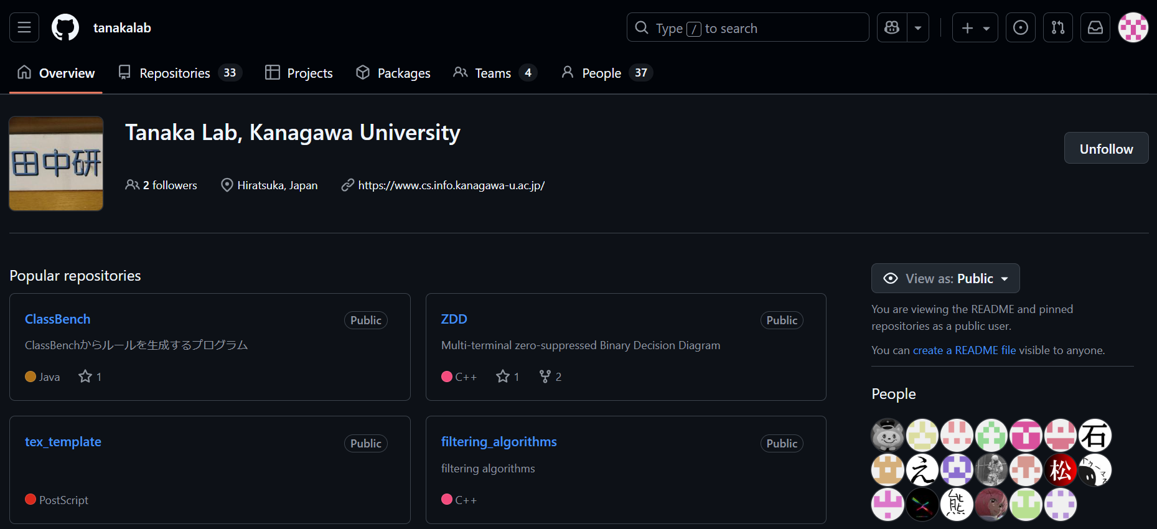
研究リソースの管理基盤としてGitHubを採用

Slide 5
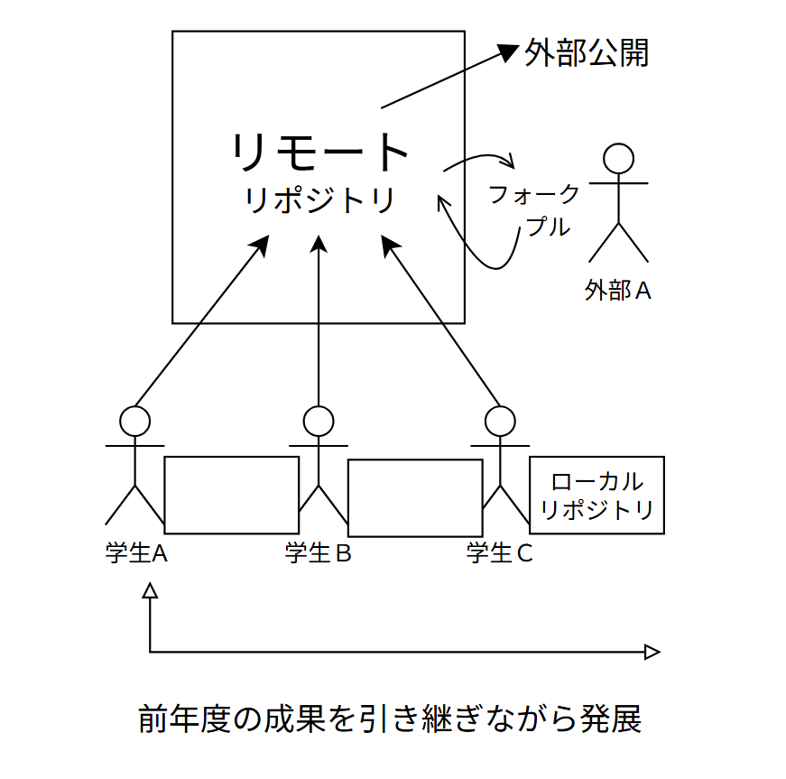
GitHubを用いた概要図

Slide 6
資料の分類
No. | 分類 | 主な内容
1 | ルール最適化・アルゴリズム | フィルタリングルールの並べ替え・統合など
2 | ルール順序最適化 | ルールの順番変更による処理速度の向上
3 | ルールリスト最適化 | ルールリストの生成・分割・統合
4 | フレームワーク | 研究・開発に用いるフレームワーク
5 | スケジューリング | 処理やタスクの実行順序・割り当て
6 | 決定木 | 決定木を用いた分類・処理
7 | Run-Based Trie | Trieを用いたルール・データの高速検索
8 | SGM | SGMに関する研究
9 | EAD | EADに関する研究
10 | ClassBench | ClassBenchを用いた評価・実験
11 | パケット分類・空間分割 | パケット分類や空間分割に関する研究
12 | テスト環境・実証実験 | システムの評価環境や実証実験
13 | 攻撃防御・セキュリティ応用 | ネットワーク攻撃や防御への応用
14 | 機械学習・AI | 機械学習・AIを用いた研究
15 | NFV・仮想ネットワーク | NFVや仮想ネットワークに関する研究
16 | その他・補助的テーマ | 上記に分類されない補助的な研究
17 | 独立テーマ | 他の研究テーマと直接関連しない研究

Slide 7
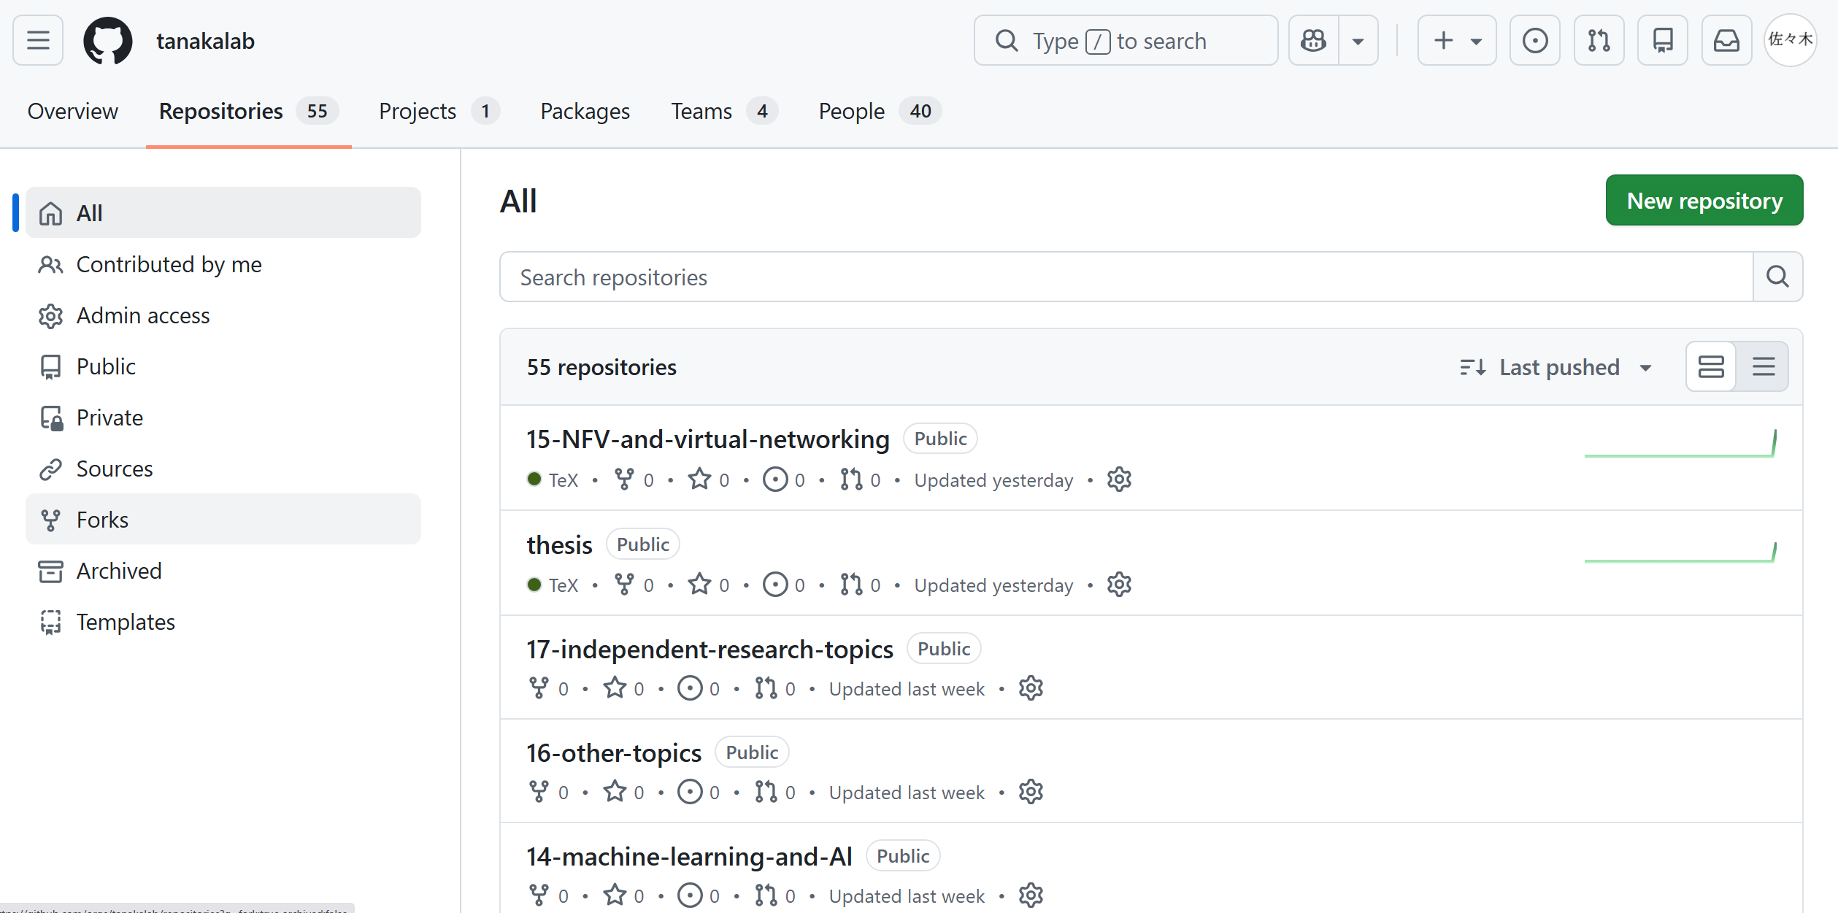
研究テーマごとのリポジトリ

Slide 8
まとめと今後の課題
研究テーマの分類
GitHubにリポジトリを作成
各リポジトリへ研究リソースの移動
Overleafとの連携

